Slide 1
VYUŽITÍ FOTOVOLTAICKÝCH ČLÁNKŮ K NAPÁJENÍ TECHNOLOGIE INTERNETU
ISP Futuretec 2022
16.6.2022 EA Hotel Kraskov
Ing. Radek Linhart

Slide 2
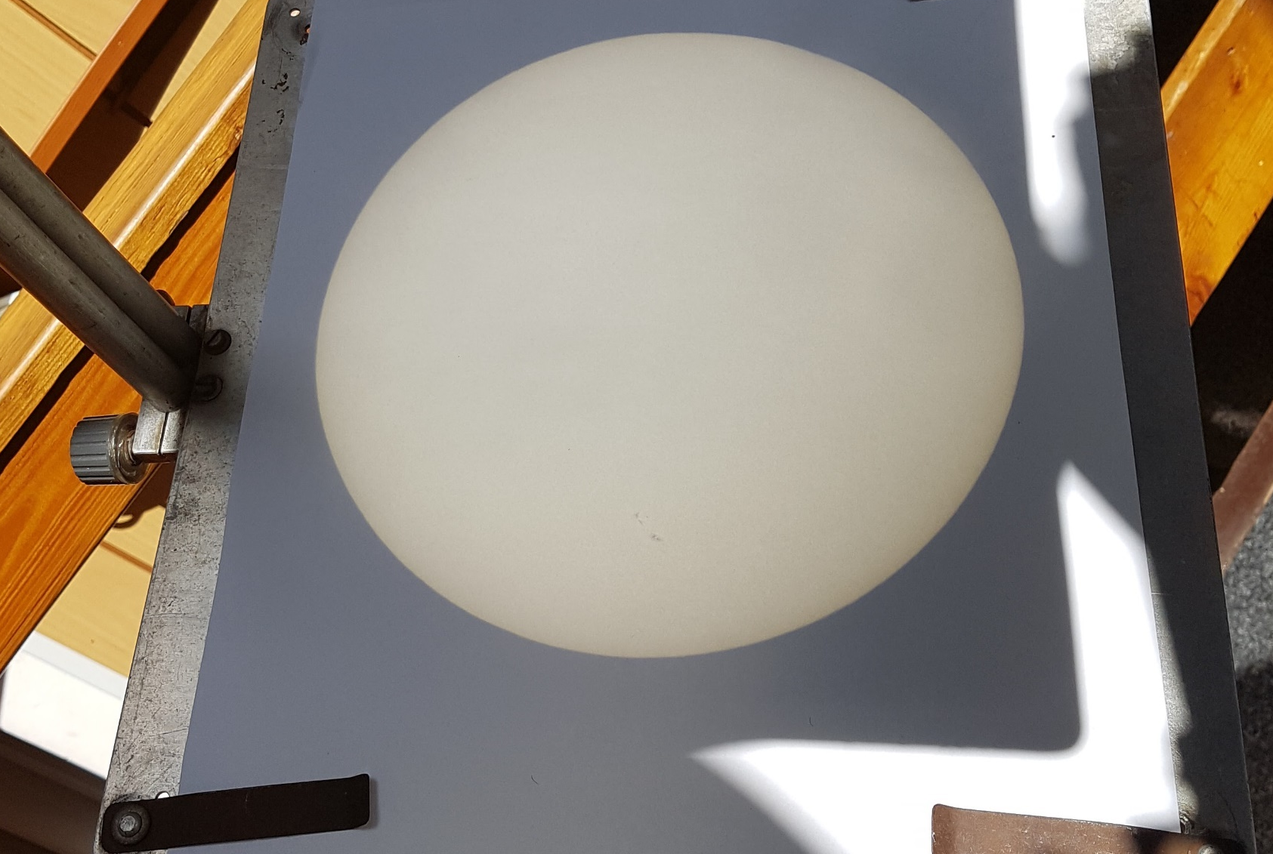
Solární energie jako nevyčerpatelný zdroj:
V každém okamžiku produkuje Slunce termonukleární fúzí 4 * 10²³ kW výkonu. Pro lidstvo se jeví využití alespoň zlomku dopadající energie na zemský povrch jako nezbytný prvek energetické soběstačnosti. Zatím jediný přímý převod mezi dopadajícím slunečním zářením a výrobou elektrické energie je využití fotoelektrického jevu - FV článkem.

Slide 3
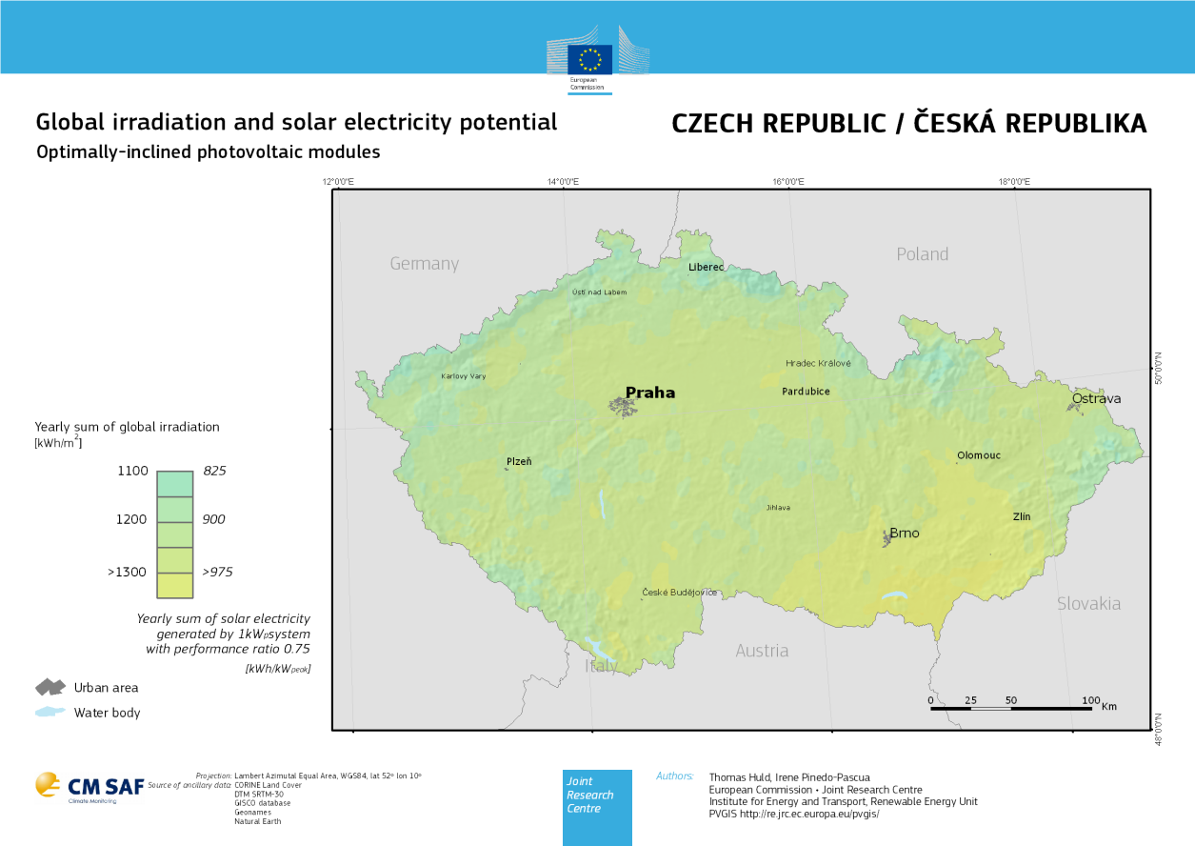
Solární energie jako nevyčerpatelný zdroj:
elektrický potenciál ze slunce v ČR.
https://joint-research-centre.ec.europa.eu

Slide 4
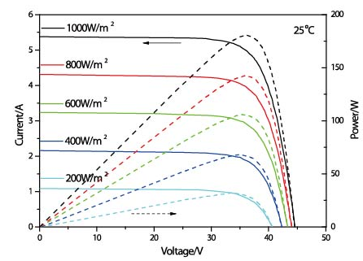
Solární energie jako nevyčerpatelný zdroj:
fotoelektrický jev - FV článek.
současná účinnost dosahuje u Si článků 20 %
V-A charakteristika Si panelu 185 Wp s průběhem výkonové křivky

Slide 5
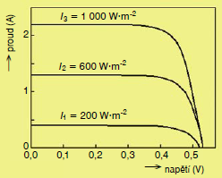
Solární energie jako nevyčerpatelný zdroj:
body nejvyššího výkonu MPPT.
V-A s vyznačením bodů nejvyššího výkonu solárního článku
Regulátory s MPPT trackerem neustále vyhledávají body MPP
Optimální pracovní bod (MPP) při osvitu 200, 600, 1000W.m⁻²
LIBRA, Martin; POULEK, Vladislav. FOTOVOLTAIKA Teorie i praxe využití solární energie, 2.vydání Praha: ILSA, 2010, 165 s. ISBN 978-80-904311-5-7

Slide 6
Analýza možností a potřeb
analýza dle výroby stávající FV elektrárny

Slide 7
Analýza možností a potřeb
FV zdroj je časově velmi závislý na ročním období, podnebí a povětrnostních podmínkách
součinitel využití měřeného fotovoltaického energetického systému během ročního provozu je 11,2 % u FVE Kouřim (5,18 KWp).
celková výroba FV zdroje 5,06 MWh / rok
Poměr mezi měsíci s nejvyšší a nejnižší výrobou je vyšší než 1:10 a v některých zimních dnech je výroba zcela nulová.
Každá kWh, kterou nemusím koupit je dobrá.

Slide 8
Výpočty potřebné energie cyklu
parametry distribučních bodů závisí na použité technologii
Příklad osazení POP s nominálními hodnotami napětí a příkonu:
3x UBNT LTU měrná spotřeba energie 15W při Un 18-54V PoE, nebo 24V
1x Routerboard MikroTik RB750Gr3 hEX spotřeba energie 5W při Un 8 - 30V
1x RACOM RAy3 17 GHz spotřeba energie 22W při Un 20 - 60V
P_{POP} = 3 * 15 + 5 + 22 = 72 [W]
E_{POP/DEN} = 72 * 24 = 1,73 [kWh]
E_{POP/MESIC} = 72 * 24 * 31 = 53,57 [kWh]
E_{POP/ROK} = 72 * 24 * 365 = 631 [kWh]

Slide 9
Dobíjecí systém, volba akumulátorů
Teoretický počet akumulátorů pro potřebné množství energie s trojnásobnou energetickou rezervou (tj. výdrž 3 dny při počátečním 100% nabití akumulátorů):
volím Pb akumulátor Victron GEL 12V/60Ah (U₀ =13,5-13,8V; U_{CYCLE} =14,1-14,4V)
n_{s} = 3 * E_{POP/DEN} * k / A_{a} = 3* E_{POP/DEN} * k / (U x C)
n_{s} = 3 * 1730 * 1,1 / (12 * 60) = 7,9 ks
n_{s} = 8 ks
rozdělím sadu akumulátorů na 2 paralelní stringy po 4 v sérii zapojených akumulátorech.
Výsledné napětí U₀ = 55V (U_{CYCLE} = 57,6V)

Slide 10
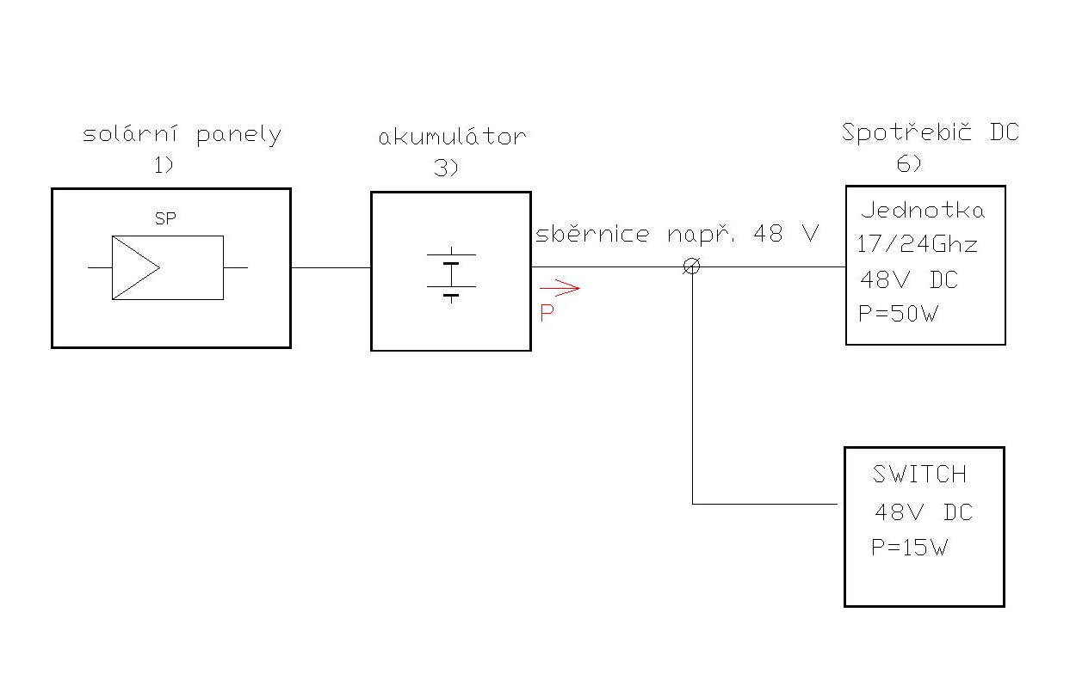
Volba přímého nabíjení baterie ze solárních článků – ostrovní systém
Systém je nutné doplnit o dobíjecí (ochranný) obvod

Slide 11
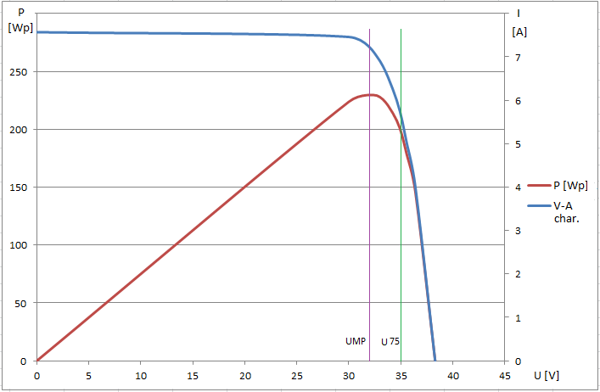
Možnost přímého nabíjení baterie ze solárních článků
Využití přirozených vlastností PV článků

Slide 12
Volba přímého nabíjení baterie ze solárních článků
extrémně jednoduché zapojení, vyplývající provozní spolehlivost
vysoká energetická účinnost, nulové konverzní ztráty
automatické omezení nabíjecího proudu i při poruše (zkratu) některého akumulátoru
řízení a ochrana procesorem dobíjecího obvodu

Slide 13
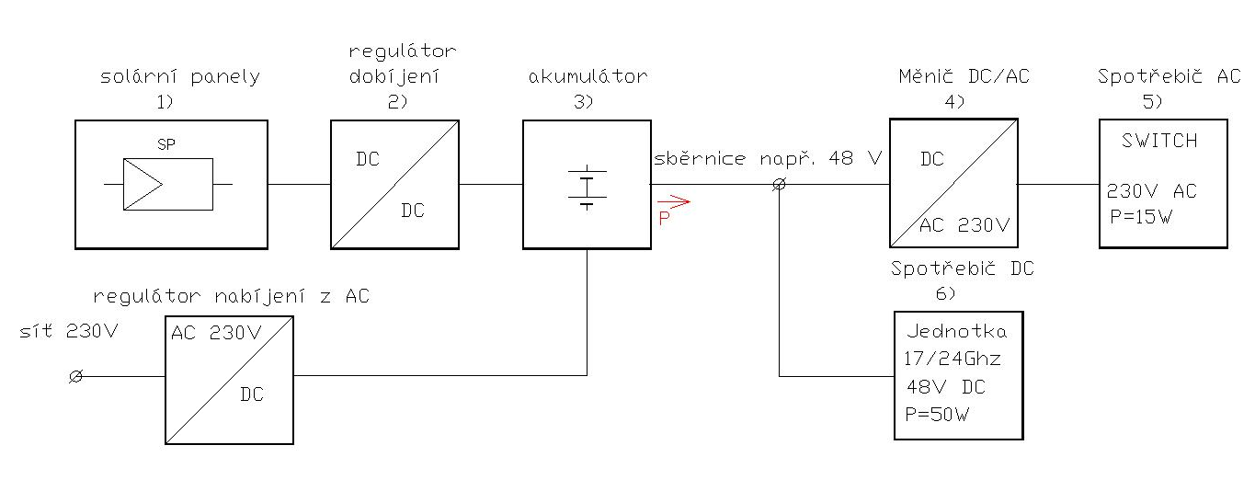
Volba paralelní práce se sítí – sběrnicové zapojení PWM, MPPT
účinnost snížená o konverzní ztráty
regulace nabíjení na úrovni napěťových hladin

Slide 14
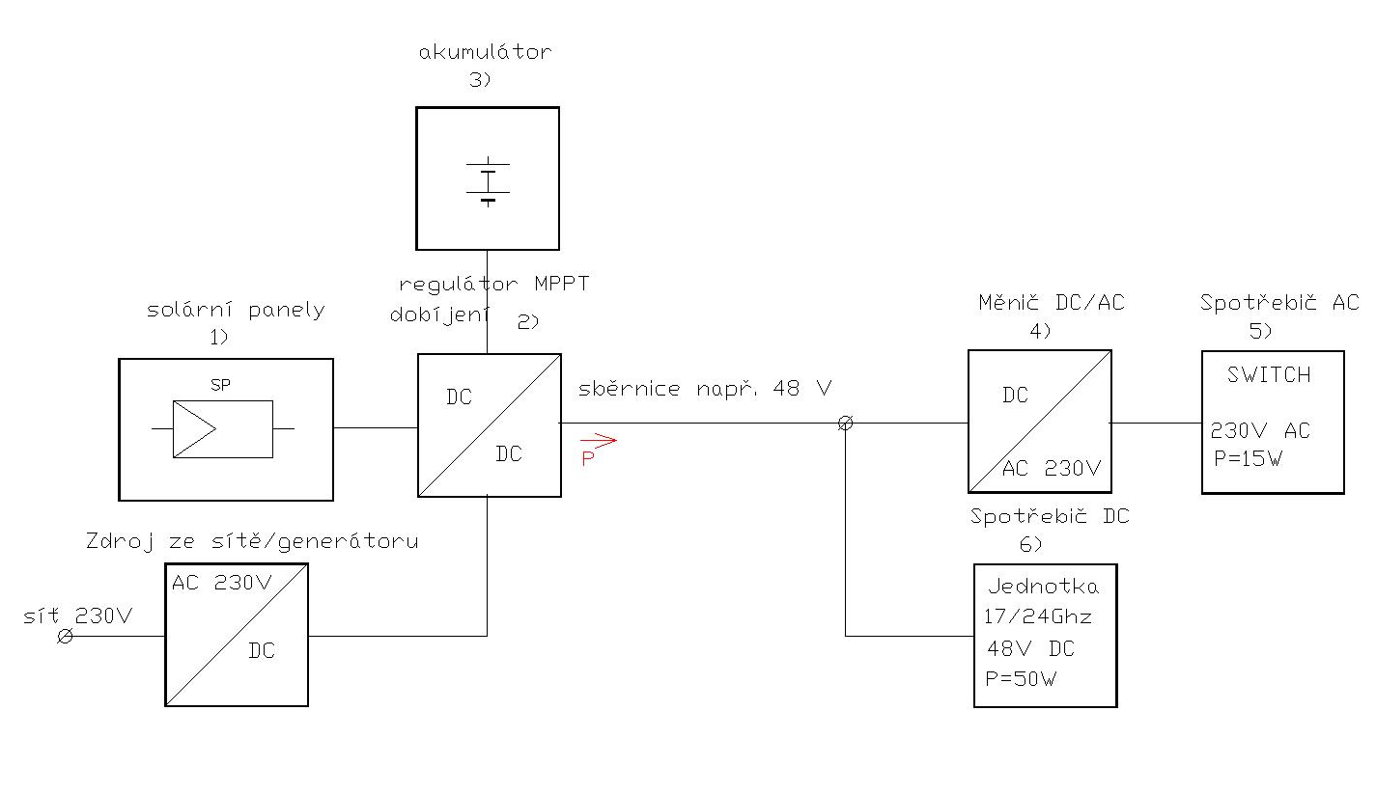
Volba paralelní práce se sítí s DC/DC měničem s MPPT trackerem
All-in-one regulátor energetická účinnost cca 97%

Slide 15
Bilance parametrů systému:
Spotřeba POP distribučního bodu
o příkonu 72 W
Spotřebuje za den 1,73 kWh el. energie
Akumulace systému s rezervou 3 dny
8 ks Pb aku 12V/60Ah
Tj 5,19 kWh el. energie

Slide 16
Bilance parametrů systému:
Z FV panelů je třeba pro provoz POP:
okamžitý provoz 72 W
pro dobíjení aku volím průměrný osvit: 1:2
8 hod FV panel vyrábí 16 hod nikoliv (1:2)
Potřebuji 144 W na dobíjení a 72W na provoz
Volím panel-y o minimálním výkonu 216 Wp
při průměrném osvitu v dané lokalitě např. 800W/m²

Slide 17
Bilance parametrů systému:
Volím panel CS HiKu 460MS
460Wp 1000W/m²
343Wp 800W/m²
Cena panelu: 4600 Kč bez DPH
MTTP DC regulátor např. EPsolar XDS2 12/24V, 30A, vstup 100V
Cena regulátoru 2000 Kč bez DPH
Akumulátory Victron GEL 12V/60Ah
životnost 12let
8 ks * 3600 Kč = 28 800 Kč bez DPH (3d. rezerva)

Slide 18
Bilance parametrů systému:
Konstrukce a drobný materiál
Cena: 2000 Kč bez DPH
Celková cena instalace pro takto navržený ostrovní systém:
37 400 Kč bez DPH a práce
Při spotřebě 631 kWh / rok
ceně 7 Kč/kWh bez DPH = 4.417 Kč/rok
(bez poplatků za OM)
Je návratnost cca za 9 let.
Pro spolehlivost zejména v zimním období je třeba dostatečně dimenzovat výkon FV panelů (1:10) a volit vhodnou polohu instalace.

Slide 19
Bilance parametrů systému práce se sítí:
Spotřeba POP distribučního bodu
o příkonu 72 W
Spotřebuje za den 1,73 kWh el. energie
Volím výrazně nižší rezervu akumulace systému (parametr výrazně ovlivňuje vstupní cenu)
2 ks Pb aku 12V/60Ah
Tj 1,4 kWh el. energie – záloha 19 hodin.

Slide 20
Bilance parametrů systému práce se sítí:
Volím panel CS HiKu 460MS
460Wp 1000W/m²
343Wp 800W/m²
Cena panelu: 4600 Kč bez DPH
MTTP DC regulátor např. EPsolar XDS2 12/24V, 30A, vstup 100V
Cena regulátoru 2000 Kč bez DPH
Akumulátory Victron GEL 12V/60Ah
životnost 12let
2 ks * 3600 Kč = 7 200 Kč bez DPH.

Slide 21
Bilance parametrů systému práce se sítí:
Konstrukce a drobný materiál
Cena: 2000 Kč bez DPH
Celková cena instalace pro takto navržený hybridní systém:
15 800 Kč bez DPH + práce
Při spotřebě 631 kWh/rok a při poměru 50% z FVE – pokryje FVE 300 kWh a 331 kWh nakoupíme z distribuční sítě.
Enerie nakoupená cena 7 Kč/kWh bez DPH = 3.317 Kč/rok
Enerie ušetřená při shodných cenách 2.100 Kč/rok
Návratnost za 7,5 roku – s výhodou BACK-UP.

Slide 22
Závěr:
Systém navržený je soběstačný a aplikovatelný jako uzavřený – umožňující i ostrovní provoz.
Nízko-ztrátové dobíjení akumulátorů, bez dalších zbytečných ztrát na polovodičových nebo filtračních prvcích.
V kombinaci fotovoltaický panel – akumulátor jsem navrhl výkonovou rezervu, která by měla eliminovat vlivy povětrnosti. Pokud by špatné počasí přesáhlo několik dní, museli bychom přistoupit na dobíjení ze sítě nebo agregátu.
Nevýhodou užití Pb akumulátorů je
hmotnost a životnost akumulátorů.
Alternativu nabízí využití
Využití LiFePO akumulátorů, kde je nutnost regulace dobíjení a vybíjení pomocí BMS (ztráty)

Slide 23
Děkuji za pozornost:
A za slunečné dny ☺
Radek LINHART

